Slide 1
Thomas Mann halálos betegeinek ágya mellett
Schiller Róbert
MTA Energiatudományi Kutatóközpont
A művészet kórélettana
SOTE Kórélettani Intézet
2016. március 30.
Notes:
1

Slide 2
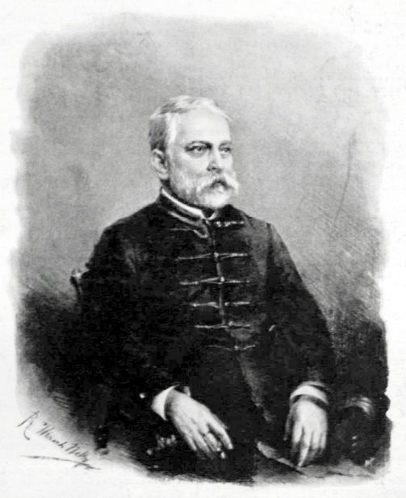
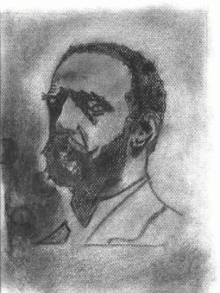
Betegség? Orvos? Szépirodalom?
Gyulai Pál
1826-1909
kritikus, költő
Apáthy István
1863-1922
zoológus, neurológus, író
„Mindannyian megbetegszünk, meg is halunk, … de a művészet határa ott csak végződik, nem kezdődik.”
Notes:
2

Slide 3
A kornak már más volt az eszménye:
dekadencia – Baudelaire
a beteg költő, művész – Chopin, Reviczky
a betegség a kivételes szellem kiváltsága.
A korszak metaforája a betegség.
Mint kaszás az füvet, döntöttem, rontottam.
Hasonlat:
Metafora:
Az ember fáj a földnek.
Rádióhullám
Notes:
3

Slide 4
Thomas Mann két nagy regénye a betegségről szól.
A Varázshegy (1913-1924)
Doktor Faustus (1943-47)
Notes:
4

Slide 5
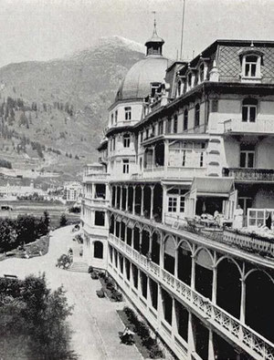
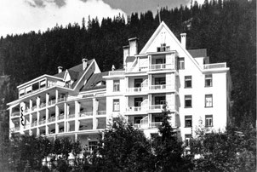
A Varázshegy: történet egy svájci tüdőszanatóriumban.
Az író felesége hosszabb időt töltött Davosban, férje kétszer is meglátogatta néhány hétre. A környezet leírása hiteles.
Ez a két épület volt a szanatórium modellje.
Notes:
5

Slide 6
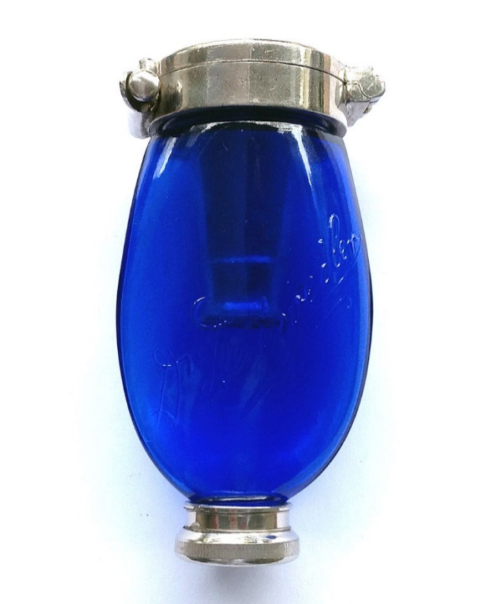
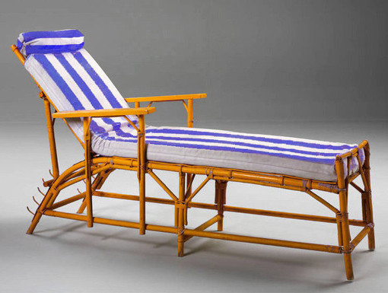
A Kék Henrik
Fekvőszék
Notes:
6

Slide 7
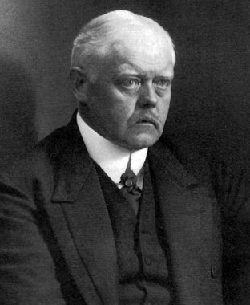
Dr. Behrens udvari tanácsos a valóságban Dr. Friedrich Jessen (1865-1935)
Notes:
7

Slide 8
Jessen nagy tekintélyű tüdőgyógyász Davosban, kollégái védelmére is keltek Thomas Mann „gúnyolódása” miatt.
De amit senki se tudott akkor –
Katia Mann diagnózisa téves volt.
Dr. Virchow 1967-ben megröntgenezte a 84 éves asszonyt – semmi nyoma egy tüdőfolyamatnak. Később megkapta az 1912-es felvételeket – az asszony akkor is egészséges volt.
Ebből a tévedésből származik a század nagy regénye.
Notes:
8

Slide 9
Hans Castorp „az élet féltett gyermeke” hét évet tölt itt.
Pedig csak három hétre érkezett. A környezettől vált beteggé? Hasznára volt a betegsége? A „haladó” és a „maradi” harcol érte – egyebek között erről is szó van. (Settembrini, a szabadkőműves és Naphta, a jezsuita)
Melyikre tekint ironikusabb szemmel az író? Rokonszenve?
A betegség – beavatás egy közösségbe.
Hans Castorp: „…hisz ő fogadalmat tett egy puha góc alapján, beavatott és idetartozik, ide, a fentiek közé.”
Notes:
9

Slide 10
Beavatás – a közösség tanulás árán fogadja be az újoncot.
„…a beavatás révén az ember túllép a természeti létmódon … és átjut a kulturális létmódba…”
„Az avatandó csupán a szellemi felkészülés végeztével válik méltóvá a szent tanításra.”
Mircea Eliade
Hans Castorp tanul, tanulmányainak egyik része természettudomány: orvostudomány, fizika, kémia.
Erről sok szó esik a regényben.
Notes:
10

Slide 11
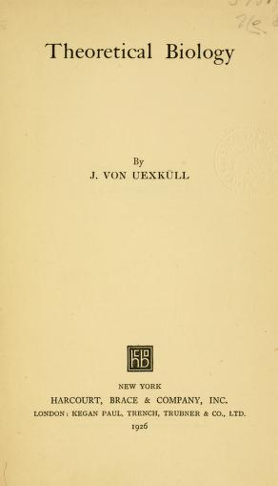
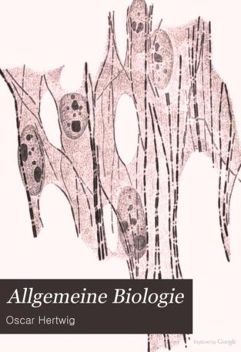
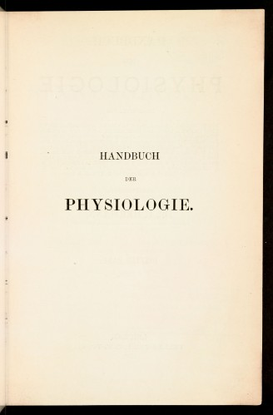
Thomas Mann természettudományos ismereteinek forrása?
L. Hermann J. von Uexküll O. Hertvig
Notes:
11

Slide 12
Részvétel műtéteken, röntgen felvételeknél
Lexikon cikk „átköltése” – Hanno Buddenbrook tifusza
Bőséges levelezés orvosokkal – Ekhó halála a Faustusban
Fizikai, kémiai ismereteinek forrása?
Ezeknek kevés a nyoma. Sógora, Peter Pringsheim?
Később is: furcsa nem-kapcsolata Einsteinnel.
Humaniorák és reáliák szembeállítása – számára az orvostudomány humán dolog. A matematizálható tudományokat elutasította magától.
De a regényeiben gyakran végzetes szüksége volt rájuk.
Notes:
12

Slide 13
A „modern fizika” eredményei misztikus fogalmazásban: anyag – energia – szellem stb.
(De hát Crookes, W. Ostwald se volt akkor különb.)
Beavatása során Hans Castorp mindenben megokosodik – egy kicsit.
Végezetül győzelem a betegség, a szanatórium lét fölött.
De – szégyenére, szégyenünkre – ehhez az első világháborúra van szükség.
Notes:
13

Slide 14
Doktor Faustus: A múlt századok másik, rettegett és szellemi-lelki tartalommal felruházott betegsége, a szifilisz.
A tuberkulózist lírainak, ezt bűnösnek, tehát sátáninak tekintette a közvélekedés.
A regény a tehetséget géniusszá tevő betegségről szól – Nietzsche történet.
Az elbeszélés kerete a második világháború.
Az elbeszélés tartalma a lángész ördögi kiválasztottsága.
A művész szerződése az ördöggel: szifilisz
Elkárhozása: paralízis.
Notes:
14

Slide 15
Adrian Leverkühn zseniális német zeneszerző
(40 évvel később élt, mint Nietzsche).
Az ő sátáni beavatását is tanulás előzi meg:
teológia,
zeneelmélet,
és hogy kedvébe járjon a Sátánnak, természettudomány.
Kezdetben szelídnek látszó jelenségekről van szó –
átmenet az élettelen és élő között.
Notes:
15

Slide 16
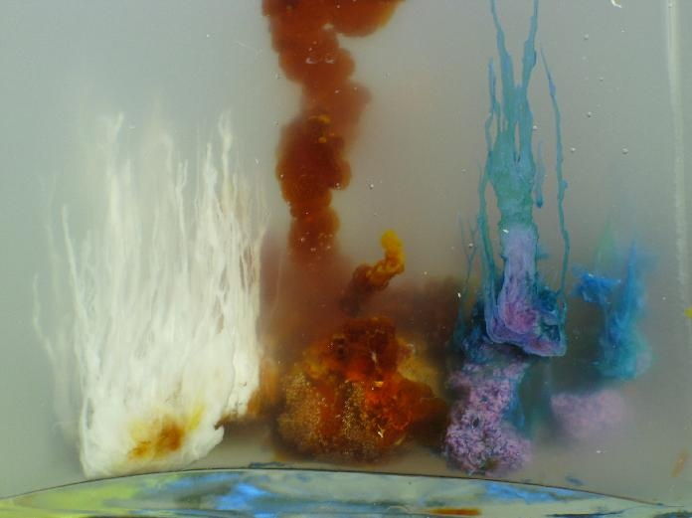
Ozmotikus liget: vízüveg + Ca-só, Fe(III)-só,…
Notes:
16

Slide 17
„groteszk kis tájkép sarjadt, kék, zöld, barna hajtások tobzódó vegetációja, melyek algákra, gombákra, megtelepedett polipokra, moszatokra emlékeztettek […] itt-ott meg éppenséggel állati vagy emberi végtagokra
– Pedig halottak – mondotta Jonathan [az apa] és szemét elöntötte könny, miközben Adriant [a fiát…] rázta az elfojtott nevetés.”
Ez az ártatlan vegytani kísérlet is már a félelmetesnek az előérzete a regényben.
Notes:
17

Slide 18
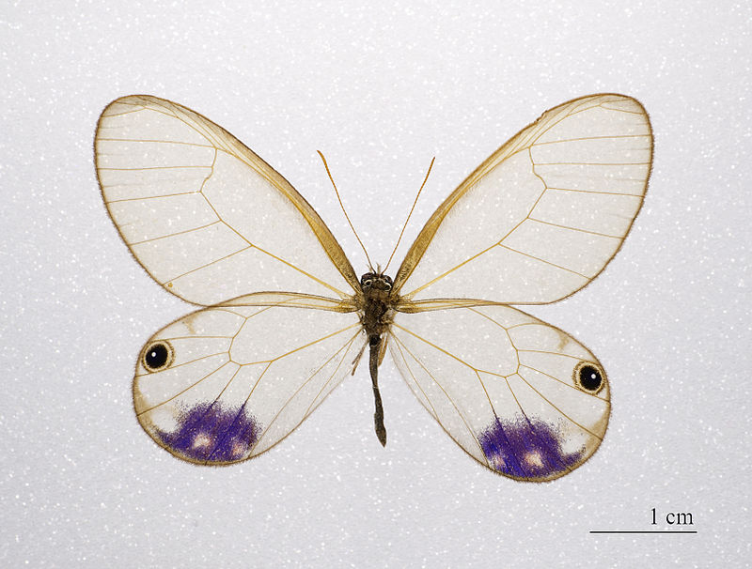
Hetaera esmeralda
Notes:
18

Slide 19
„Hataera szárnyát csak egyetlen ibolya- meg rózsaszínű sötét színfolt ékesíti, s röptében így – mivel más nem látszik belőle – szélfútta virágsziromra hasonlít. Láttunk továbbá levélutánzó lepkét. […] …ez furfangos élőlény […] annyira beleolvad környezetébe, hogy legmohóbb sem tudja fölfedezni.”
Ez a bizonytalanság növényi és állati lét között valahogy ijesztőnek tetszik a fiatal szemlélőknek – és bizonyára az írónak is.
Notes:
19

Slide 20
Az ördöggel eljegyzett zeneszerző természettudományos tanulmányairól számol be. Ördögi elfoglaltság?
A világegyetem szerkezetéről és méreteiről beszél, még táguló világegyetemről is – ez bizony súlyos anakronizmus, a beszélgetés idejében ezt még senki se tudhatta.
Ami ennél fontosabb: Thomas Mann számára a természettudomány csak számokat jelent?
Notes:
20

Slide 21
„Mit szóljunk ehhez a merénylethez az emberi értelem ellen? […] értelmünket olyan számokkal bombázzák, amelyek két tucat nullából álló üstökösfarkat viselnek […] Ebben az egész monstrumban nincsen semmi, ami […] nagyságnak, szépségnek, jóságnak tűnnék fel […]”
mondja az elbeszélő, aki ugyan nem azonos az íróval.
De hát…
Notes:
21

Slide 22
A természettudomány, mint az emberi értelem elleni merénylet?
Az ozmotikus liget épp úgy a Sátán műve, mint a kozmogónia?
A huszadik században ez szinte hihetetlen!
De hihetetlen lett volna régebben is.
Notes:
22

Slide 23
A középkori oktatás váza a hét szabad művészet:
I. Trivium
Grammatica , Retorica, Dialectica
II. Quadrivium
Astronomia , Aritmetica , Geometria, Musica
A regény sokszor a késő Középkor hangulatát idézi.
Mégis, az író a Quadrivium három tárgya ellen fordul.
Vagy a zene is kárhozatba vitte ezt a zenészt?
Notes:
23

Slide 24
Adrian Leverkühn 1940-ben hal meg, elborult elmével.
„Isten legyen irgalmas árva lelketeknek, barátom, hazám.”
Notes:
24

